Slide 1
Život na sídlišti bezpečnost na sídlištích

Slide 2
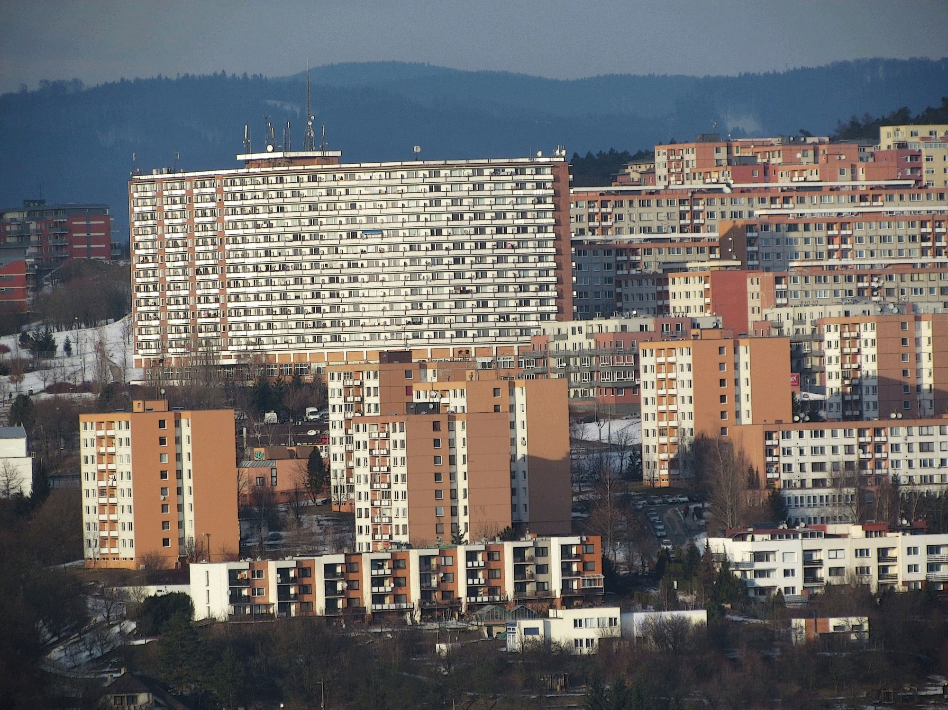
Jak byste vysvětlili pojem sídliště?
Zdroj: Google obrázky

Slide 3
sídliště
Vícepatrové obytné domy soustředěné do celku
Místo, které je dlouhodobě obývané lidmi
Na okrajích velkých i malých měst
„V obecném povědomí je pojem sídliště spojován s novými obytnými celky na okrajích měst a obcí, stavěnými obvykle z vícepodlažních domů při použití zprůmyslněných technologií.“ (Hrůza, 1977, s. 243)
V. Havel označil sídliště za „králíkárny a noclehárny“
  pro jejich nevzhlednost a šedivost

Slide 4
most

Slide 5
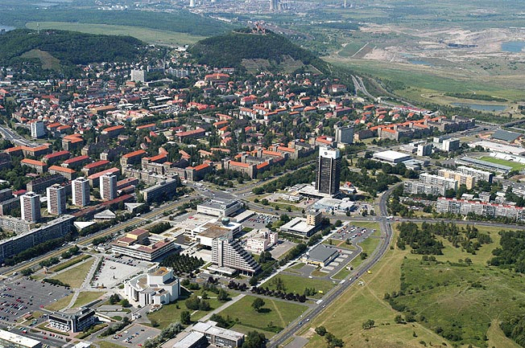
Meziboří u litvínova
Zdroj: Google obrázky

Slide 6
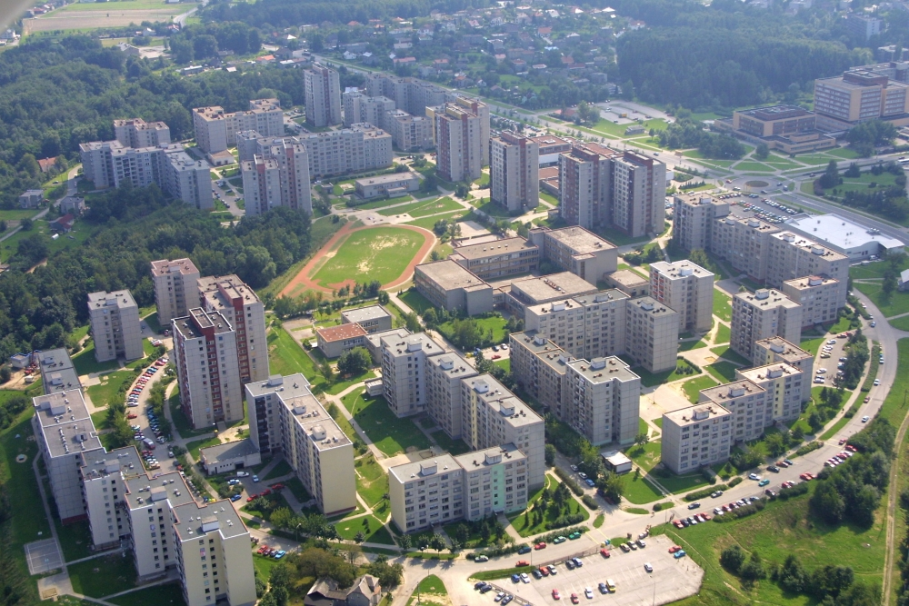
orlová
Zdroj: Google obrázky

Slide 7
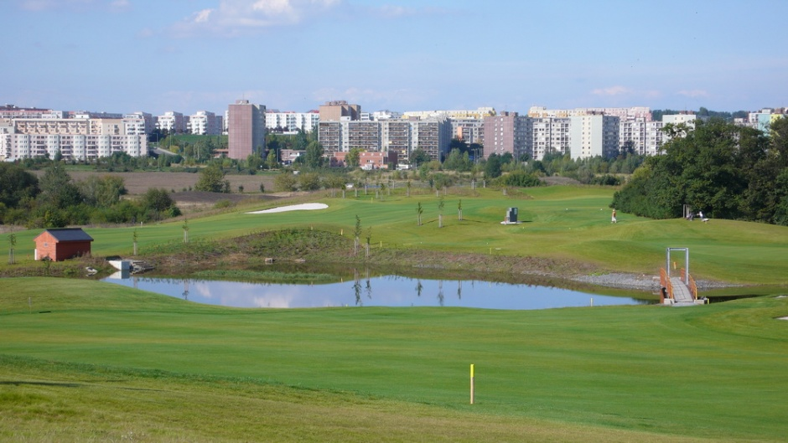
Praha černý most
Zdroj: Google obrázky

Slide 8
Ostrava - dubina
Zdroj: Google obrázky

Slide 9
Plzeň vinice
Zdroj: Google obrázky

Slide 10
České Budějovice máj
Zdroj: Google obrázky

Slide 11
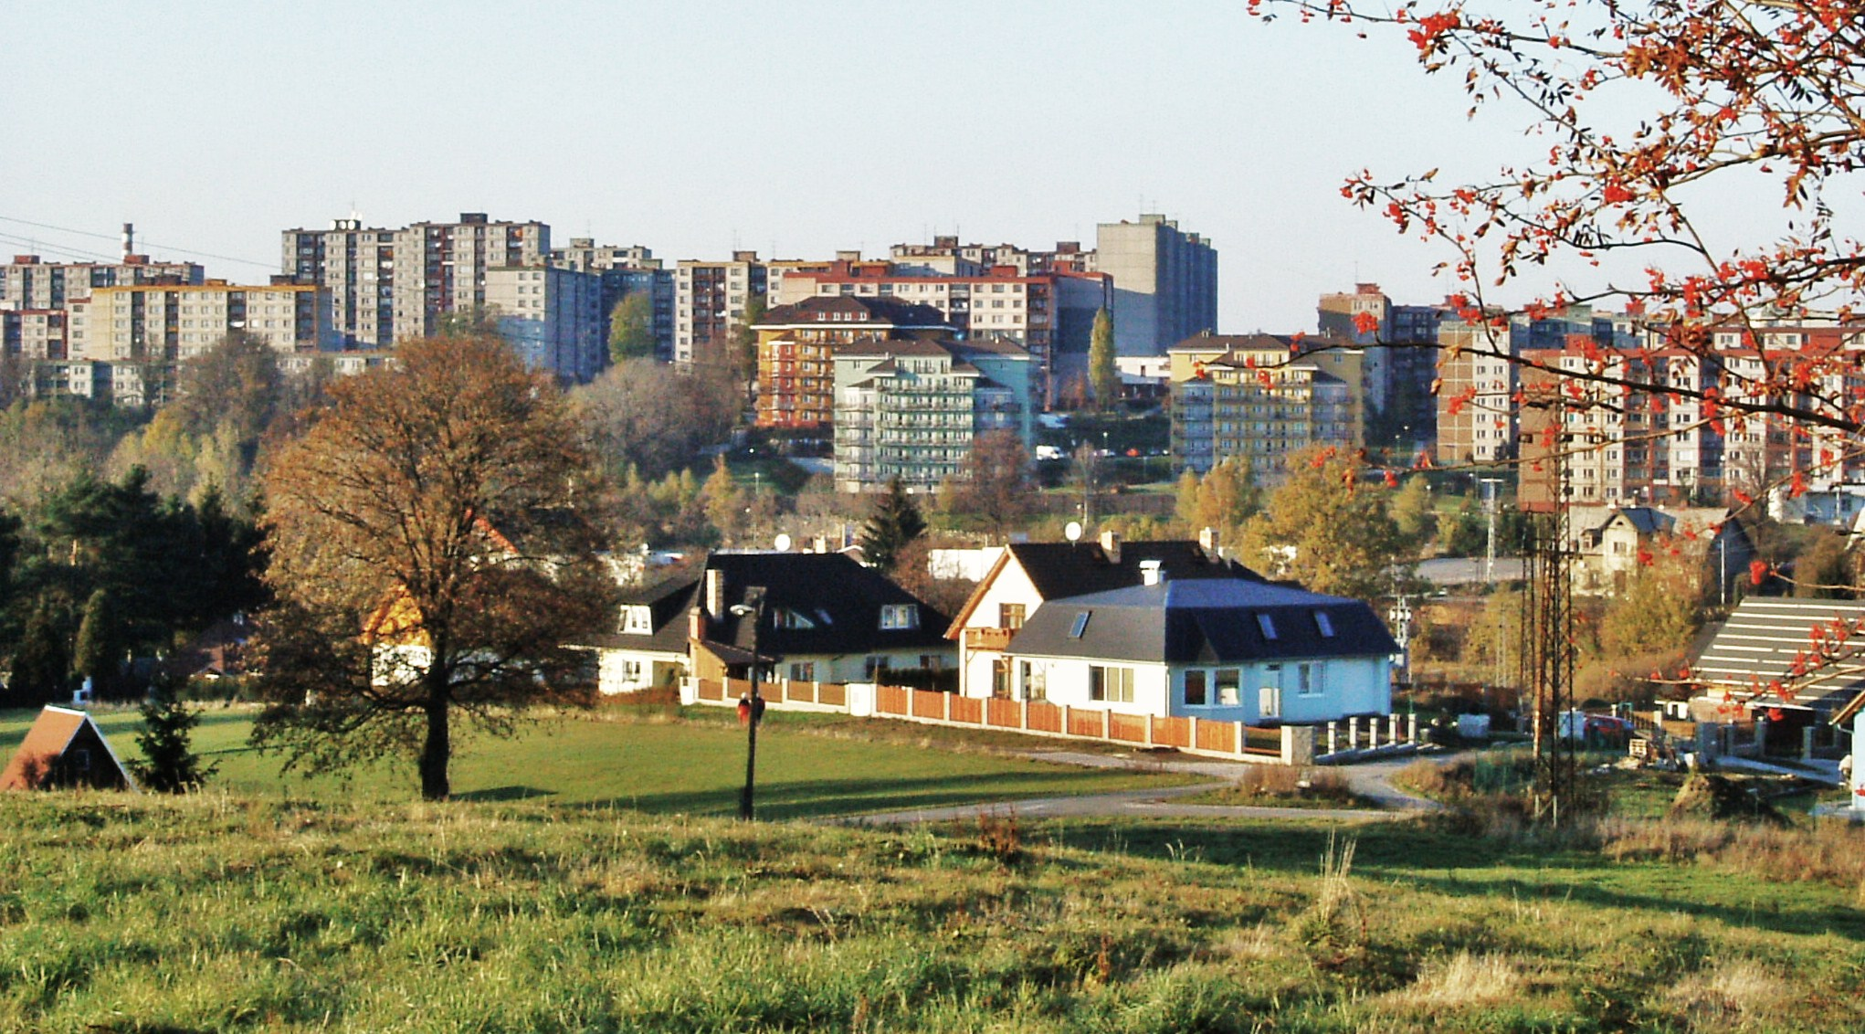
Liberec - rochlice
Zdroj: Google obrázky

Slide 12
Jak na vás sídliště působí?
Vypadají sídliště bezpečně?
Co byste změnili, proč?

Slide 13
Kompozice obytných souborů
Vztah k většímu útvaru (městu)
Sídliště za dosavadním okrajem města
Útvary přiléhající k městu
Výstavba uvnitř města
Kompletní přestavba města nebo jeho části

Slide 14
Problémy na sídlišti
Kriminalita
Problémoví spoluobčané
Bezpečnost na dětských hřištích
Volně pobíhající psi
Drogy
Ghetto
Segregace
Stárnutí obyvatelstva
Nedostatečná občanská vybavenost
Neudržované či nefunkční veřejné prostory
Bezpečnost ve společných prostorách domů i na veřejném prostranství
Nedostatek osvětlení

Slide 15
Prvky bezpečnosti na sídlišti
Kamery
Městská policie
Udržovaná zeleň a minimalizace křoví
Dostatek osvětlení
Eliminace slepých fasád (bez oken) směrem na veřejné prostranství
Služby, které vnesou do sídliště i jiný časový režim (že jej lidé ráno neopustí do práce a nevrátí se až večer, ale že bude žít i přes den)

Slide 16
zdroje
HRŮZA, Jiří. Slovník soudobého urbanismu. 1. vyd. Praha: Odeon, 1977, 341 s.
http://liberec.idnes.cz/kamery-vrochlici-0zq-/liberec-zpravy.aspx?c=A121126_083803_libereczpravy_ddt
http://liberec.idnes.cz/kamery-vrochlici-0zq-/liberec-zpravy.aspx?c=A121126_083803_libereczpravy_ddt
http://www.mpliberec.cz/aktualne/aktuality/kamery-rochlice
https://is.muni.cz/th/146531/ff_m/no_podivejme.pdf

